Slide 1

2025
“LITERATA PERPUSTAKAAN”
(Sistem Manajemen Perpustakaan Digital)
Tubes PBO
S1 IF - 11 - 06

Slide 2



Anggota Kelompok
Widari Dwi Hayati (2311102060)
Anisa Yasaroh (2311102063)
Fitri Kusumaningtyas (2311102068)
Trie Nabilla Farhah (2311102071)
Anisah Syifa Mustika Riyanto (2311102080)

Slide 3
Deskripsi Project
Literata Perpustakaan merupakan sebuah platform perpustakaan online berbasis web yang dirancang khusus untuk membantu pustakawan dalam mengelola koleksi buku. Melalui sistem ini, pengguna dapat dengan mudah melihat daftar buku, menambahkan buku baru, mengedit informasi buku, maupun menghapus data buku yang tidak diperlukan. Tujuan utama dari Literata Perpustakaan adalah untuk meningkatkan efisiensi dalam pengelolaan data buku, sehingga proses manajemen perpustakaan menjadi lebih praktis dan terorganisir.

Slide 4

Source Package
Di dalam literata terdapat beberapa paket kelas Java, yaitu controller, dao, model, dan util.
Paket controller berisi kelas servlet seperti BookServlet.java yang berfungsi untuk mengatur alur logika aplikasi, menangani permintaan (request) dari pengguna, serta mengarahkan ke proses dan tampilan yang sesuai.
Paket dao (Data Access Object) berfungsi untuk menghubungkan aplikasi dengan database dan menangani proses penambahan data (Create), pengambilan data (Read), pengubahan data (Update), dan penghapusan data (Delete).
Paket model berisi berbagai kelas yang merepresentasikan struktur data dalam aplikasi, seperti Book.java, Item.java, dan kelas lain yang digunakan untuk menginisialisasi parameter dan variabel objek yang mewakili entitas dalam sistem.
Paket util (utilities) berisi kelas-kelas pendukung seperti BookUtils.java yang menyediakan fungsi tambahan, seperti mengurutkan data buku atau memfilter buku berdasarkan kata kunci.

Slide 5
Paket Controller
BookServlet.java Adalah controller servlet dalam arsitektur MVC (Model-View-Controller) untuk aplikasi manajemen buku. Fungsinya adalah mengatur alur logika program dan interaksi antara pengguna (melalui halaman web), model (data buku), dan tampilan (JSP/HTML).
Paket DAO
BookDAO.java pada paket com.library.dao berfungsi untuk mengelola data buku di database, seperti menambah, membaca, memperbarui, dan menghapus data (CRUD) melalui koneksi JDBC secara efisien.
DatabaseConnection.java pada paket com.library.dao berfungsi untuk menyediakan koneksi ke database MySQL secara terpusat dengan memuat driver JDBC dan mengatur parameter koneksi seperti URL, username, dan password.

Slide 6
Paket Model
Book.java merepresentasikan data buku dengan atribut id, title, author, dan year, serta menyediakan fitur pencarian dan tampilan informasi melalui pewarisan dari Item dan implementasi Searchable.
Item.java adalah abstrak berisi id, name, dan metode getInfo() untuk diturunkan oleh subclass.
Library.java menyimpan daftar buku dalam ArrayList, menyediakan fungsi untuk menambah, mengambil, dan menampilkan semua buku.
Searchable.java mendefinisikan kontrak untuk pencarian, dengan metode matches(String keyword) untuk mencocokkan kata kunci.
Paket Util
BookUtils.java adalah class utilitas yang membantu controller seperti BookServlet dalam mengurutkan dan menyaring data buku, sehingga mendukung pemisahan logika dalam arsitektur MVC.
Web.xml
Fungsinya adalah untuk mengatur konfigurasi aplikasi web berbasis Java, seperti servlet, pemetaan URL, dan file awal yang ditampilkan saat aplikasi dijalankan.

Slide 7
DatabaseConnection.java
Database connection berfungsi sebagai kelas utilitas koneksi database untuk aplikasi perpustakaan. Kelas ini termasuk dalam package com.library.dao.
Inisialisasi Driver MySQL
Pada blok statis static, sistem akan otomatis memuat driver JDBC MySQL (com.mysql.cj.jdbc.Driver) saat kelas pertama kali digunakan. Tujuannya agar aplikasi dapat terhubung dengan database MySQL.
Mendefinisikan Konfigurasi Koneksi
Variabel URL, USER, dan PASSWORD menyimpan konfigurasi penting:
URL koneksi: jdbc:mysql://localhost:3306/librarydb
Username database: root
Password database: kosong ("")
Membuat dan Mengembalikan Koneksi
Method getConnection() digunakan untuk membuka koneksi ke database. Jika koneksi berhasil, maka akan dicetak pesan ke konsol: "Koneksi ke database berhasil."
Penanganan Error
Apabila koneksi gagal atau driver tidak ditemukan, pesan error akan ditampilkan di konsol untuk membantu debugging.

Slide 8
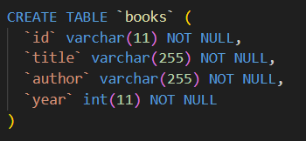


MySQL

Slide 9
HTML
dashboard.html
newBook.html
dashboard.html berfungsi sebagai halaman utama (home page) setelah pengguna masuk ke website. ini adalah tampilan antarmuka awal yang memperkenalkan fitur-fitur utama dan menyediakan navigasi ke bagian lain seperti daftar buku, input buku, dan sebagainya.
newBook.html berfungsi sebagai halaman input data buku baru ke dalam sistem perpustakaan. halaman ini menyediakan pengguna mengisi informsi buku seperti nomor buku, judul, penulis, dan tahun terbit, lalu mengirimnya ke server denggan metode POST melalui BookServletaction=insert

Slide 10
JSP
BookList.jsp
editBook.jsp
BookList.jsp berfungsi untuk menampilkan daftar semua buku yang tersimpan dalam bentuk tabel interaktif. Halaman ini mengambil data dari daftar buku daro objek listBook. Setiap baris buku menyediakan opsi edit dan hapus, yang memudahkan pengguna untuk mengelola data buku secara langsung.
editBook.jsp berfungsi sebagai halaman untuk mengedit data buku yang sudah ada di sistem, ketika pengguna memilih tombol “edit” pada halaman daftar buku. Halaman ini kemudian menampilkan form yang sudah terisi dengan data buku tersebut. Setelah pengguna melakukan perubahan dan menekan tombol “UPDATE”.

Slide 11
CSS
CSS ini digunakan untuk mengatur tampilan halaman web agar terlihat rapi dan menarik. Halaman memiliki latar belakang putih dan menggunakan font 'Nunito Sans' untuk teks. Sidebar berada di sisi kiri dengan warna biru tua, memiliki lebar 350px, dan tetap di tempat saat pengguna menggulir halaman. Di dalam sidebar, ada judul dan tautan berwarna putih, dengan efek ketika diarahkan (hover), yang mengubah warna latar belakang menjadi biru keunguan.
Bagian utama halaman memiliki margin kiri 400px agar tidak tertutup oleh sidebar, serta margin kanan 50px dengan padding 20px untuk kenyamanan tampilan. Banner sambutan memiliki latar belakang ungu, teks putih, dan efek garis bawah otomatis untuk memperindah tampilannya. Di dalam wadah ilustrasi, teks dan gambar disusun secara fleksibel agar terlihat seimbang dan proporsional.
Pada bagian tabel, header memiliki warna ungu, sedangkan baris tabel mendapatkan efek hover, dan ada garis pemisah hitam untuk memperjelas data. Formulir input diberi efek visual yang berubah saat difokuskan, sehingga memudahkan pengguna saat mengisi data. Tombol-tombol utama, seperti tombol tambah dan submit, memiliki warna biru tua dengan efek hover yang membantu pengguna mengetahui bahwa tombol tersebut bisa diklik.

Slide 12
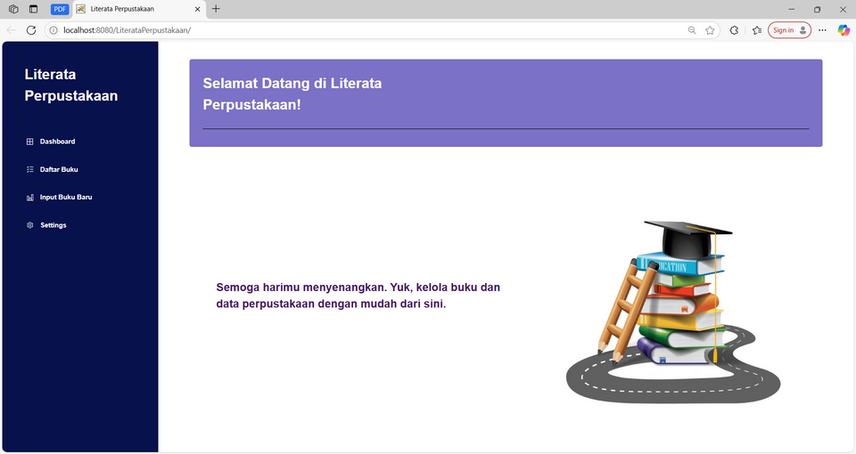
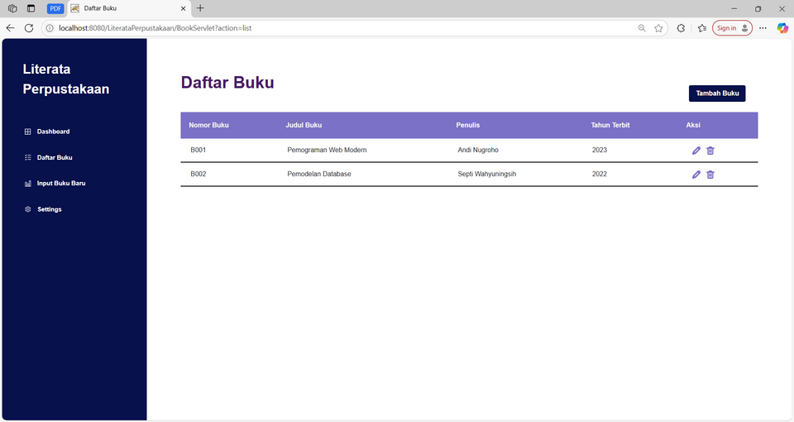
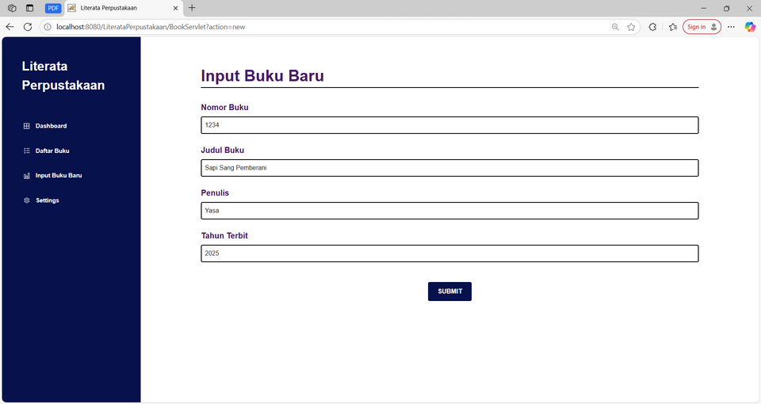
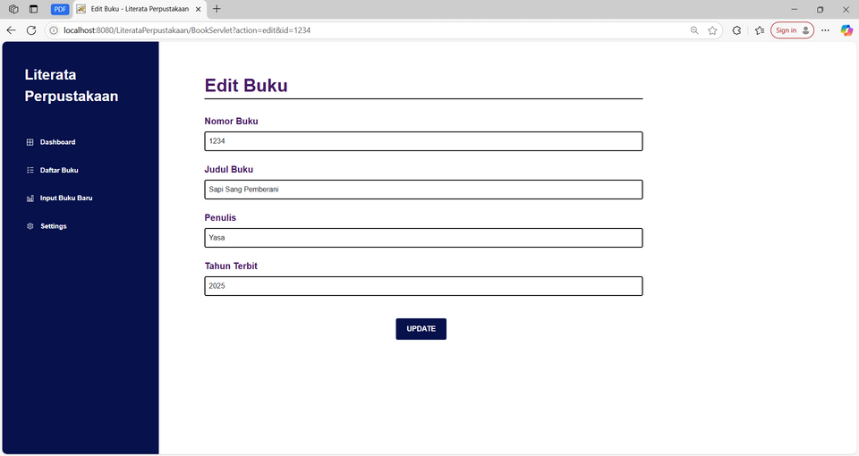
Output Web

Slide 13

Terima Kasih

